Slide 1






NEW YORK CITY
Par Nelia et Camelia

Slide 2
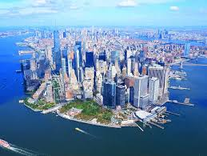
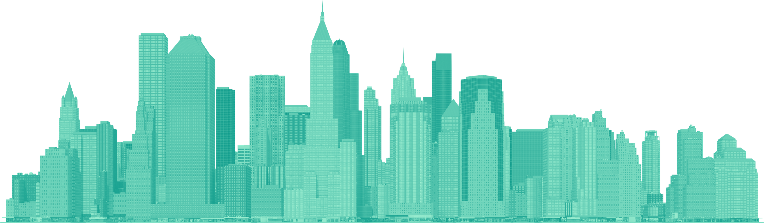



SOMMAIRE :
  Présentation de New York
  Géographie
  Les modes de déplacement
  Monuments célèbres
  Nourriture
  Petite Vidéo
  Images
  Quiz

Slide 3
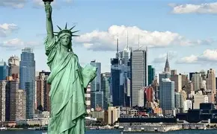
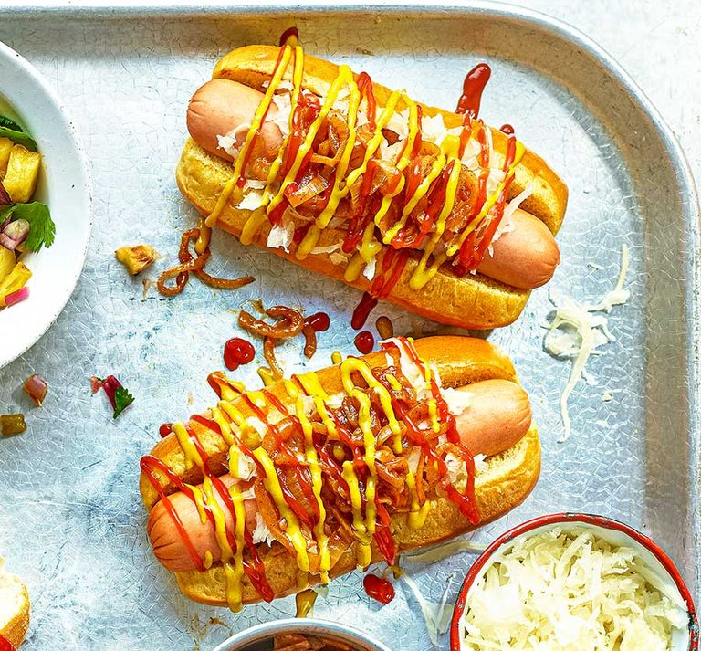
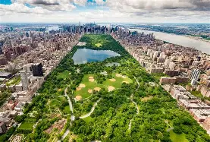
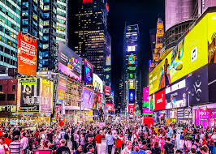


1- INTRODUCTION
New York est la ville la plus connue des Etats-Unis. On l’appelle souvent “la Grosse Pomme” ou ‘la ville qui ne dort jamais’ car elle est pleine d’énergie et il y a toujours beaucoup de lumières.
A New York se trouve la Statue de la Liberté, qui est un cadeau de la France. Il y a aussi Central Park, un immense parc vert au milieu des immeubles. New York est aujourd’hui l’un des endroits les plus importants pour la culture et le commerce.

Slide 4
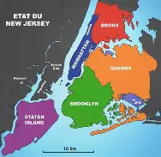
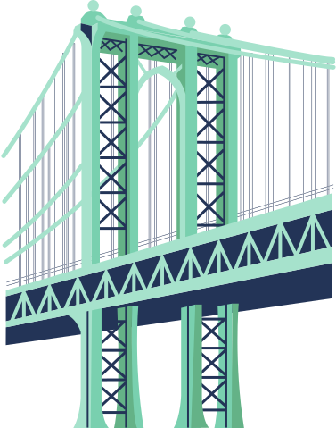
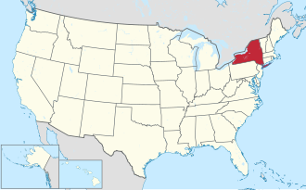
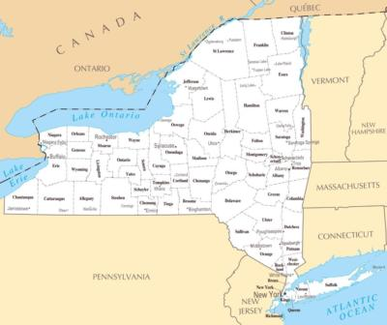
2- GÉOGRAPHIE
New York se trouve dans l’Etat de New York, au nord–est des Etats-Unis, au bord de l'océan Atlantique. C’est la ville la plus peuplée des Etats–Unis. Il y a plus de 8 millions d’habitants. New York est composée de cinq quartiers : Manhattan, Brooklyn, Queens, Bronx et Staten Island.

Slide 5



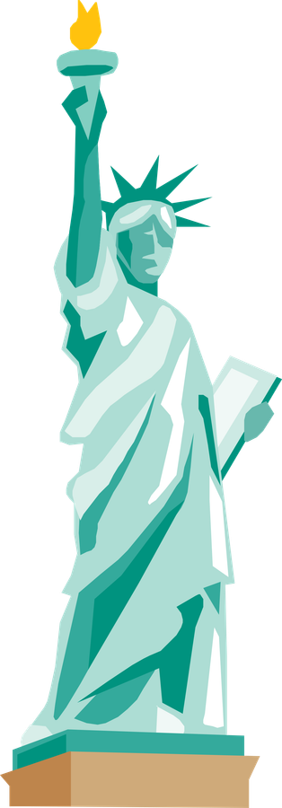

NEW YORK

Slide 6
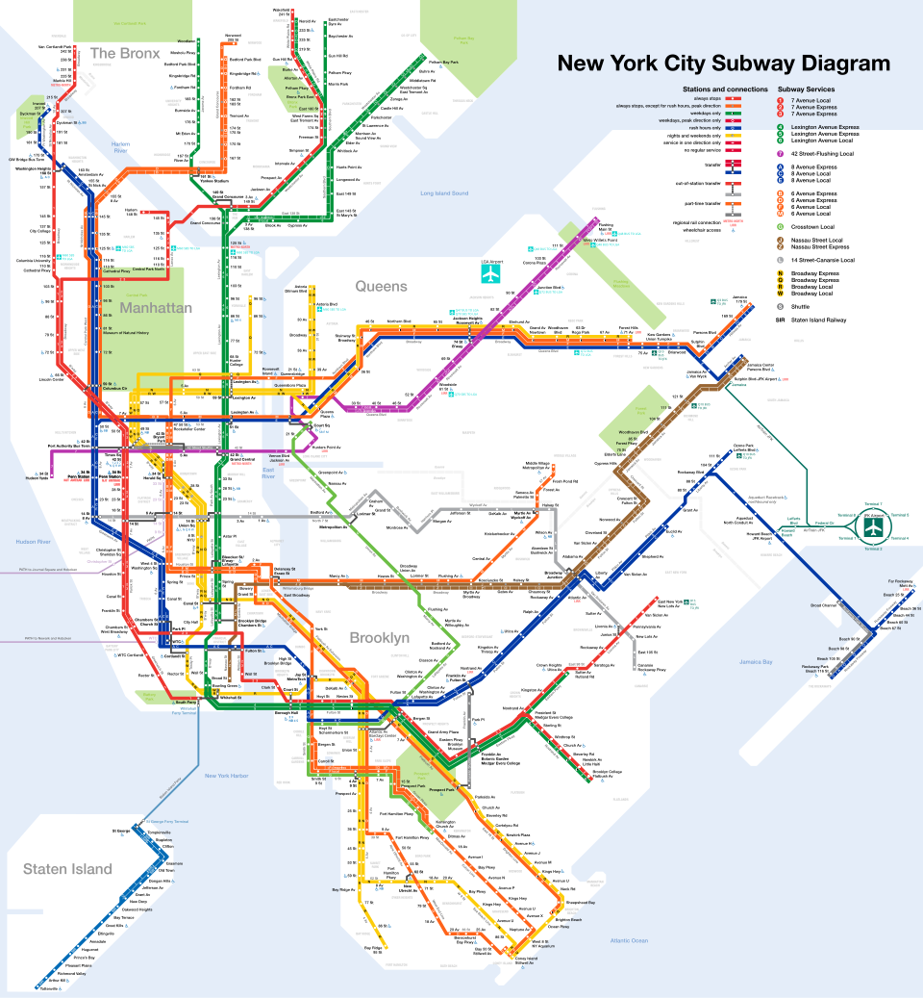
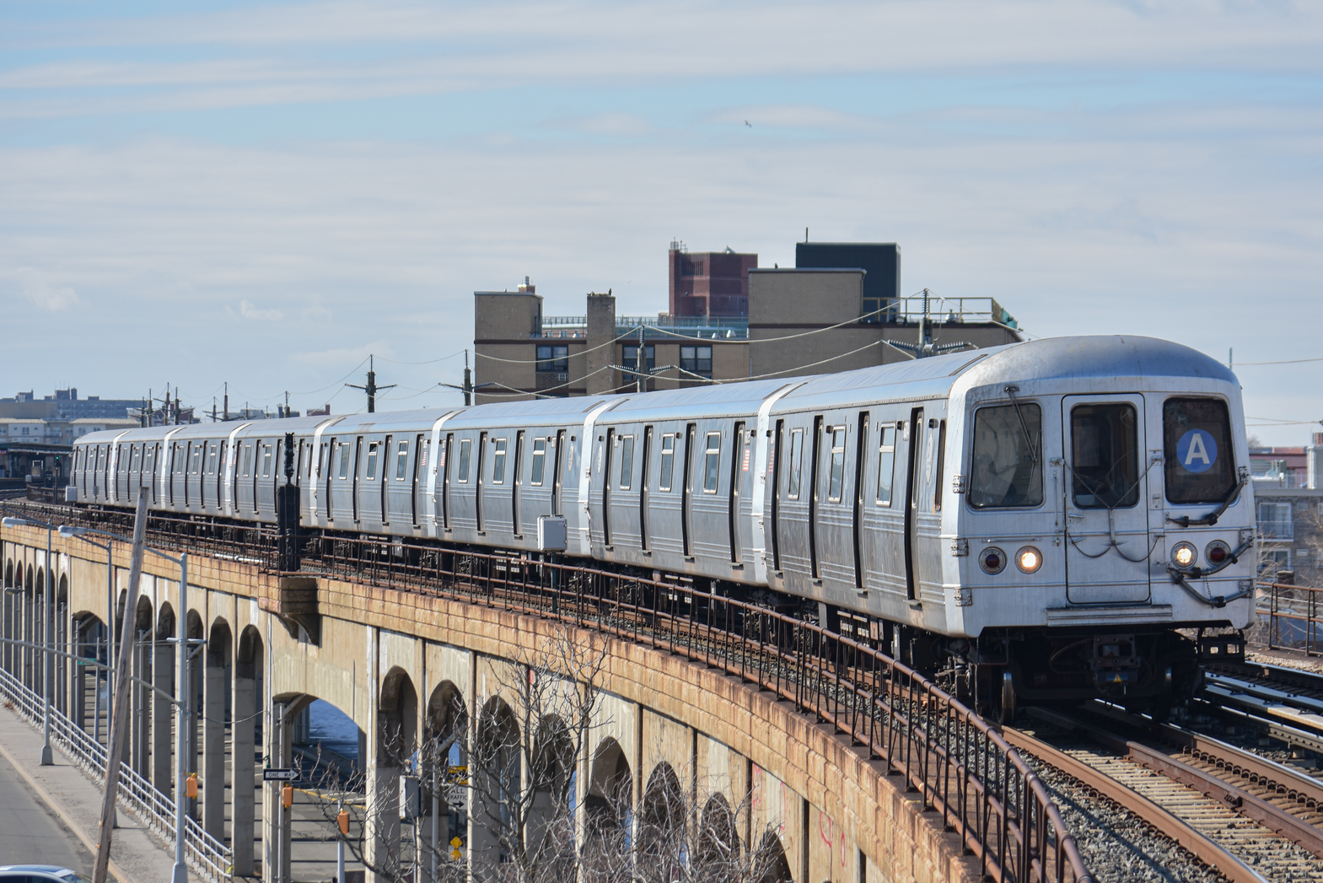
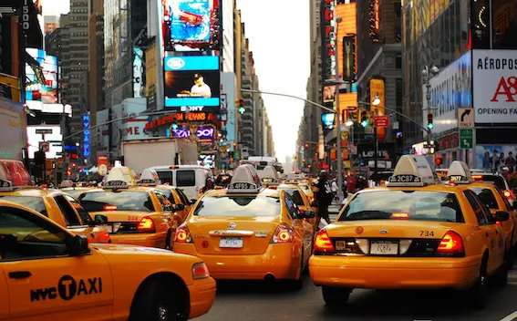
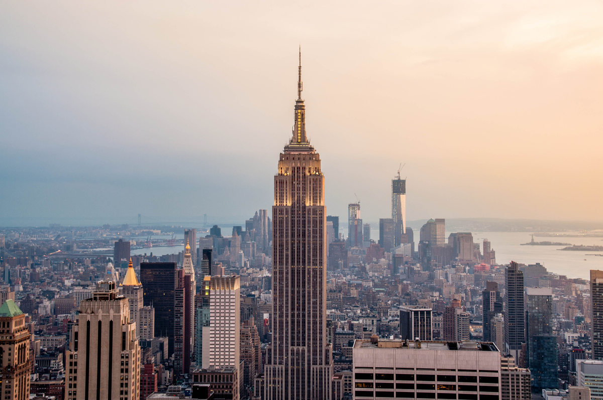
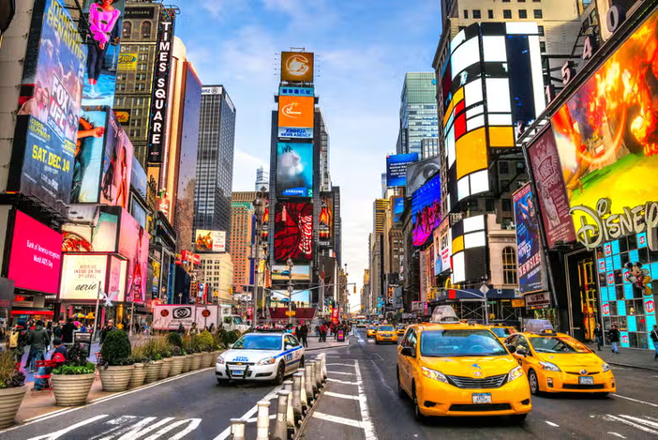
3- LES MODES DE DÉPLACEMENT
  New York est une très grande ville et les embouteillages sont fréquents donc beaucoup de New-Yorkais utilisent les transport en commun (métros, bus) ou les taxis. Ils se déplacent également beaucoup à pied ou à vélo.
  New York est connue pour ses taxis jaunes qui représentent très bien la ville. Plus de 13 000 taxis circulent à New-York et plus particulièrement à Manhattan.
  Le métro de New York est très développé et couvre presque toute la ville. Il compte 424 stations sur 24 lignes et il est en service 24 heures sur 24. C'est l'un des plus grands du monde, autant par sa longueur que par le nombre de stations, et c’est de loin le plus important en Amérique du nord.

Slide 7
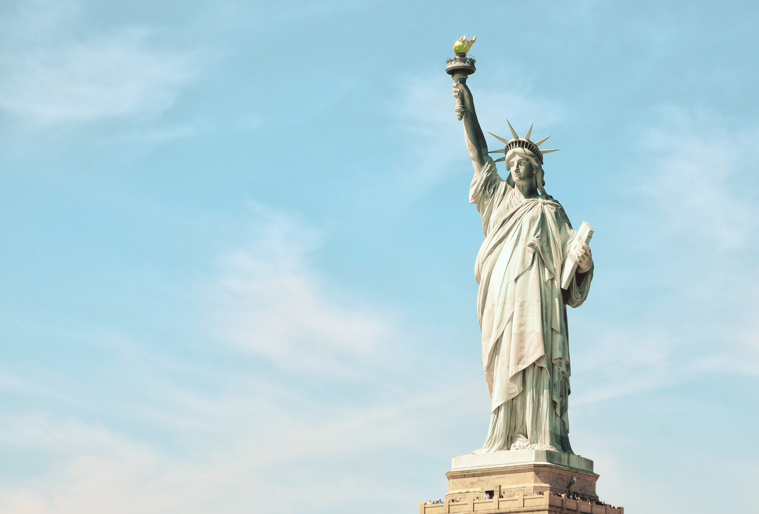
LA STATUE DE LA LIBERTÉ
La Statue de la Liberté est le monument emblématique de New York et de l’Amérique. Ce monument est un cadeau de la France aux Etats-Unis. Elle se situe sur Ellis Island, il faut prendre le ferry pour y aller

Slide 8
EMPIRE STATE BUILDING
L’Empire State Building est le gratte-ciel le plus célèbre de New York. Il compte 102 étages et s’élève à 443 mètres de haut. Il y a aussi un observatoire tout en haut.

Slide 9
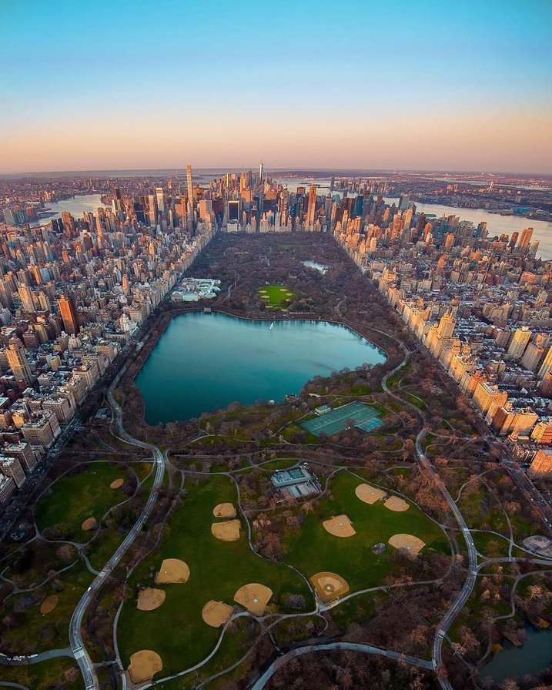
CENTRAL PARK
Central Park est un très grand parc situé au coeur de Manhattan. Il y a un grand lac au milieu et il y a beaucoup de végétation. C’est une oasis au milieu des immeubles, et on peut y trouver beaucoup de sportifs.

Slide 10
TIMES SQUARE
Times Square est une grande place dans Manhattan. Ses écrans géants et son animation l’ont rendue célèbre dans le monde entier. Il y a toujours du monde, de jour comme de nuit, et c’est l’une des places les plus visitées au monde

Slide 11
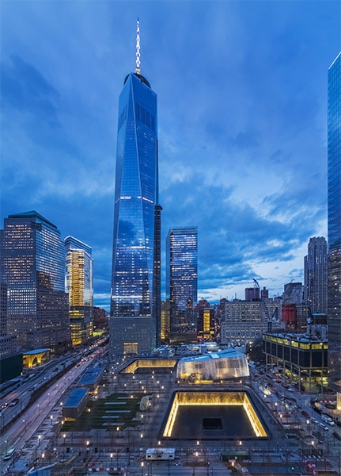
ONE WORLD TRADE CENTER
La tour One World Trade Center culmine à 541 mètres de haut, soit 1 776 pieds, un nombre qui rappelle l'année de l'indépendance des États-Unis, en 1776. C’est la plus haute tour à New York, et en Amérique du Nord.

Slide 12
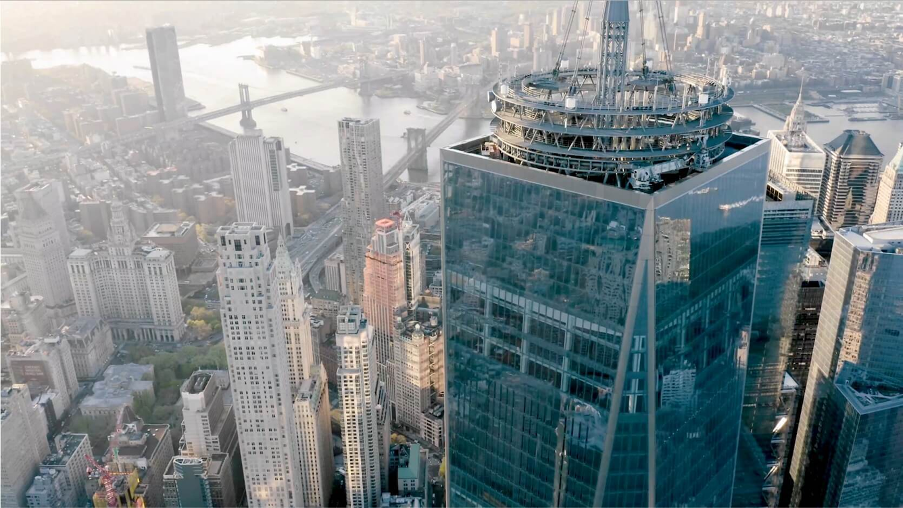
ONE WORLD OBSERVATORY
Le One World Observatory est l’observatoire le plus haut de New York. Il occupe les trois derniers étages du One World Trade Center, et offre une vue à 360° sur toute la ville

Slide 13
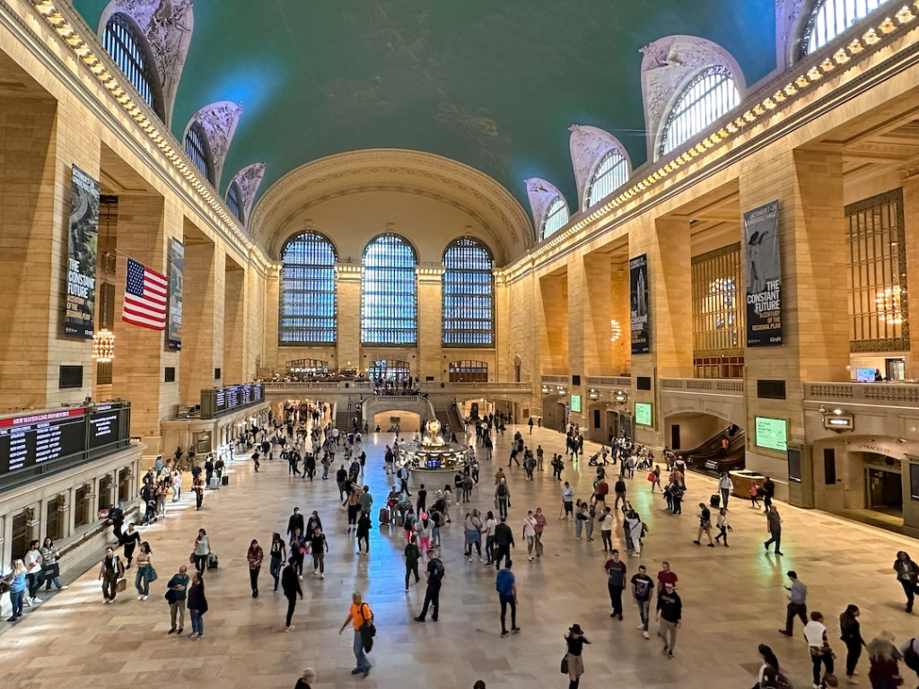
GRAND CENTRAL TERMINAL
Grand Central Terminal est un gare très célèbre de New York, car elle apparaît dans beaucoup de films et de séries. Elle se trouve à Manhattan, et elle a été construite en 1913. C’est l’une des plus belles gares du monde.

Slide 14
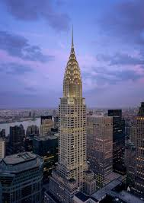
CHRYSLER BUILDING
Le Chrysler Building est le plus beau bâtiment de New York. Il a été construit en 1930 et mesure 319 mètres.
Pendant un moment, c’était le plus haut bâtiment du monde.

Slide 15
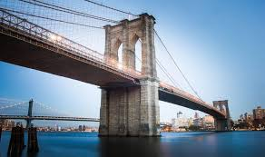
LE PONT DE BROOKLYN
Le Pont de Brooklyn est le pont le plus touristique à New York, et c’est l'un des plus anciens ponts suspendus des États-Unis. Il relie Manhattan à Brooklyn.

Slide 16
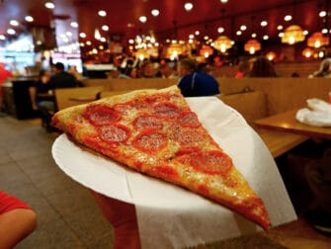
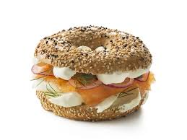
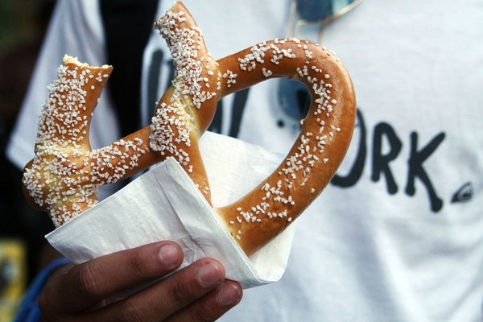
NOURRITURE
La pizza de New York est grande et fine, et elle est très connue et on la voit souvent dans les films ou les séries
Le Bagel est un sandwich en forme de donut typique de New York
Le Bretzel est un très gros pain que l’on trouve dans toutes les rues de New York
Le Hot Dog est un sandwich que l’on trouve partout dans les rues de New York, et il est trtrès apprécié

Slide 17

PETITE VIDÉO
1 jour 1 question : https://www.youtube.com/watch?v=uW0me26K3us

Slide 18
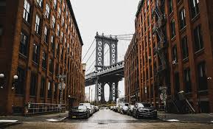
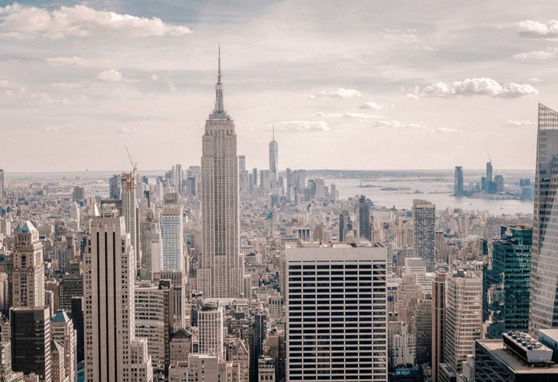
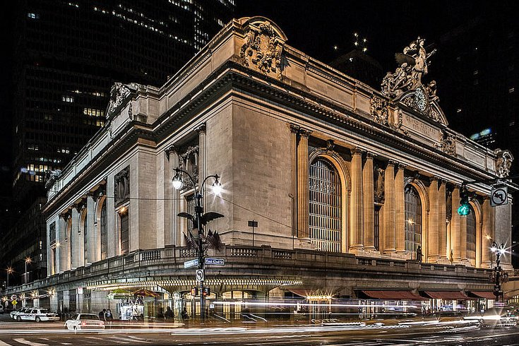
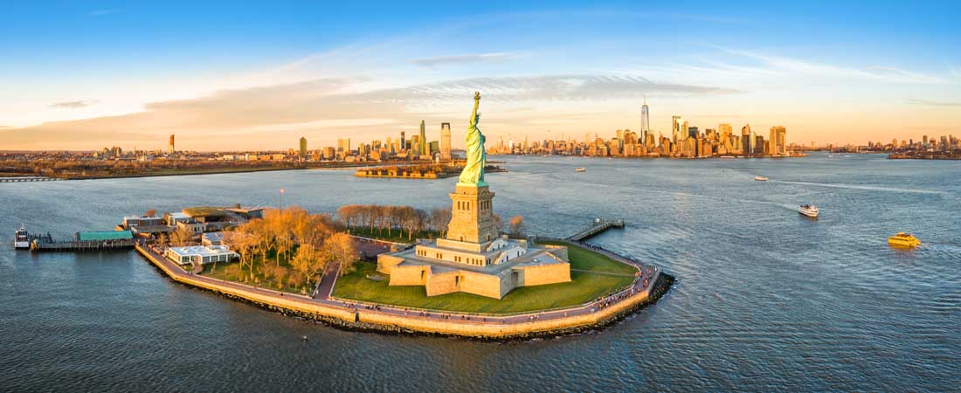
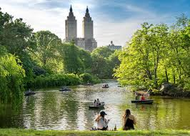

IMAGES

Slide 19
QUIZZ
1) Quel est le surnom de New York ?
2) Combien il y a de quartiers à New York ?
3) Cite 3 spécialités New-Yorkaises
4) Cite 2 moyens de transport utilisés par les New-Yorkais
5) Comment s’appelle le plus grand parc de New York ?

Slide 20

MERCI DE VOTRE ATTENTION

